Slide 1
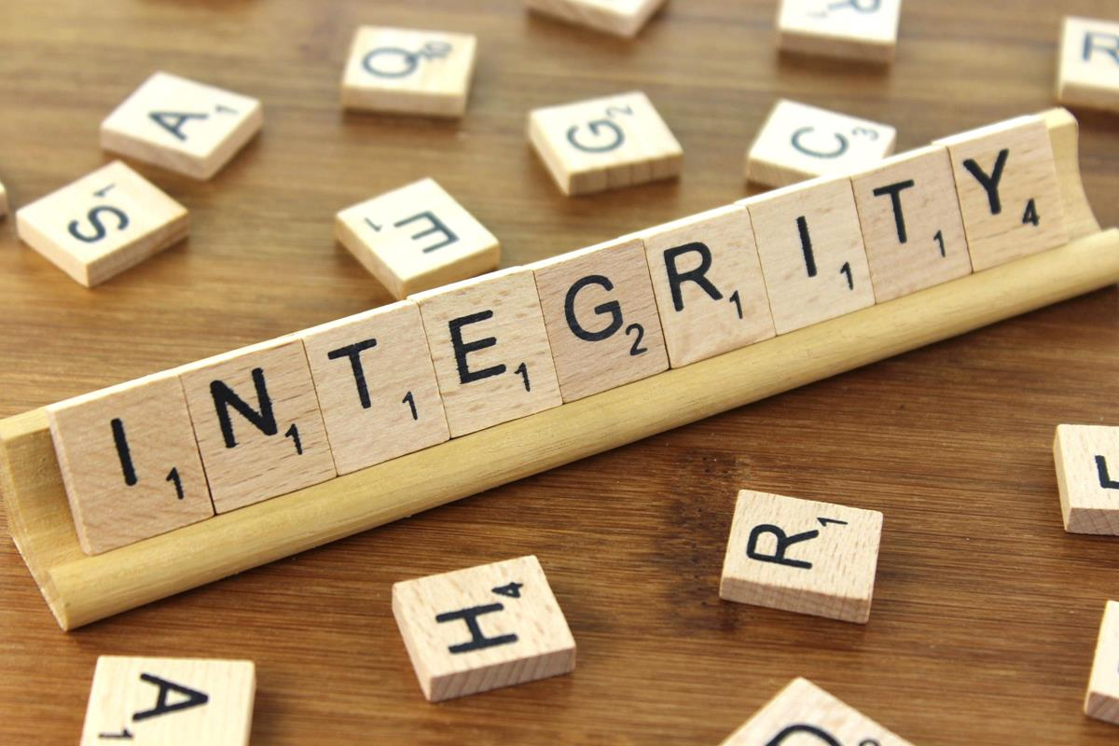
TUGASAN NILAI DAN JATI DIRI
DISEDIAKAN OLEH:
MUHAMMAD AFIQ DANIAL BIN ROZAIDIE (A23CS0117)
SECTION: 09
PENSYARAH: DR. NOR AFIFAH BINTI BASRI

Slide 2
ISI KANDUNGAN
KANDUNGAN | SLAID
LATAR BELAKANG SITUASI | 3
NILAI JATI DIRI YANG HILANG | 4
NILAI UNIVERSAL | 5
SUMBANG-SARAN | 6
KESIMPULAN | 7
REFLEKSI DIRI | 8
RUJUKAN | 9

Slide 3

LATAR BELAKANG SITUASI
Seorang pelajar dengan nama panggilan Ahmad merupakan seorang yang baik hati dan peramah serta rajin dalam mengulangkaji semua matapelajaran jika ia mempunyai waktu kelapangan. Ahmad akan sentiasa menghantar tugasan - tugasannya yang diberikan tepat pada masanya tanpa menangguh-nangguhkannya walaupun sesaat kerana dia memegang satu prinsip iaitu “Genggam bara api, biar sampai jadi arang”
Dia juga sering membantu rakan yang dalam kesusahan dengan menjadi “guru muda” kepada mereka. Tidak hanya itu, ia jugak mempunyai bakat terpendam yang pelbagai seperti dalam sukan bola sepak, berdebat, serta merupakan ketua pemimpin kepada pelajar. Dia juga amat tegas dalam menjalankan tugasnya sebagai ketua pelajar . Dengan ini nama Ahmad mempunyai reputasi yang tinggi di kolej dan sentiasa dipandang tinggi oleh kesemua para pensyarah mahupun rakan – rakannya.
Pada suatu hari, Ahmad terpaksa melakukan kerja sambilan kerana dia mempunyai masalah kewangan. Hal ini membuatkan dia tidak dapat mengulangkaji untuk menghadapi peperiksaan kerana terlalu sibuk dengan kerjanya. Sehari sebelum peperiksaan, Ahmad berada dalam keadaan tertekan kerana tidak mempunyai persiapan yang mencukupi untuk menghadapi peperiksaan pada esok pagi. Ahmad yang berada dalam keadaan terdesak dan sanggup melakukan apa sahaja untuk mengekalkan imej dirinya serta mendapat anugerah Kecermelangan Akademik. Oleh itu, Ahmad cuba untuk menipu dengan menulis segala nota dalam Scroll Pen dengan tulisan yang kecil. Dengan cara ini, dia dapat meniru dalam peperiksaan tanpa dikesan oleh pengawas peperiksaan.
Pada pandangan saya, perkara yang dilakukan oleh Ahmad tersebut adalah tidak wajar serta menyalahi undang-undang. Perbuatan tersebut boleh diambil tindakan tatatertib berdasarkan perbekalan-perbekalan di bawah Peraturan-Peraturan Pegawai Awam (Kelakuan dan
Tatatertib) 1993 [P.U. (A) 395/1993]. Sebagai seorang ketua pemimpin pelajar, Ahmad perlu untuk bersikap jujur, bertanggungjawab serta professional dalam menghadapi peperiksaan awam. Ahmad perlulah mencari alternatif yang efisien sebelum menghadapi peperiksaan. Selain itu,
kita mestilah faham bahawa perbuatan meniru dan menipu dalam peperiksaan adalah merupakan kesalahan yang berat dan tidak bermoral.
Scroll Pen

Slide 4
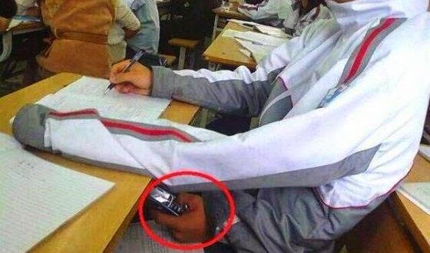
NILAI JATI DIRI YANG HILANG
Tanggungjawab
Tanggungjawab merupakan aspek penting dalam kehidupan harian terutamanya bagi seseorang yang memegang sesuatu jawatan. Dalam kes ini, Ahmad memegang jawatan besar iaitu sebagai ketua bagi pemimpin pelajar. Ahmad sepatutnya menunjukkan contoh yang baik kepada semua pelajar di kolej tersebut. Oleh itu, Ahmad perlulah menjaga imej kolej tersebut dengan sepenuh hati serta tidak mencemarkannya.
Integriti
Integriti ini menurut kamus Dewan Bahasa bermaksud kejujuran dan ketulusan, kesempurnaan dan keutuhan. Dalam situasi ini, Ahmad telah melanggar nilai integriti yang ada pada diri Ahmad semata-mata demi kepentingan peribadinya yakni sanggup menipu dalam peperiksaan. Selain itu, Ahmad perlulah faham bahawa terdapat sebilangan pelajar yang bertungkus-lumus dalam mengulangkaji matapelajaran. Oleh itu, Ahmad mestilah jujur dan adil semasa menduduki peperiksaan.
Contoh pelajar yang tiada integriti

Slide 5


NILAI UNIVERSAL
TANGGUNGJAWAB
Tanggungjawab yang perlu ada pada setiap diri seseorang ialah sifat bertanggungjawab. Nilai ini merujuk kepada kewajipan yang dipikul kepada orang yang ditanggung. Sebagai seorang ketua pemimpin pelajar, kita hendaklah melaksanakan tanggungjawab dengan sempurna sepertimana janji kita ketika mengangkat ikrar janji semasa watikah perlantikan sebagai ketua pelajar. Kelakuan yang baik boleh dijadikan tauladan kepada orang lain.
INTEGRITI
Sifat integriti merujuk kepada sifat kejujuran bagi seseorang individu. Nilai ini termasuklah sentiasa bersifat benar dimana jua samada dari pertuturan kata serta kelakuan. Sebagai contoh, saya akan berusaha mencari alternatif untuk menghadapi peperiksaan walaupun dalam kesuntukkan masa. Cari ini lebih baik kerana kejayaan yang dimiliki datang daripada usaha sendiri dan bukannya dengan cara yang tidak berintegriti.

Slide 6


Antara cadangan saya adalah saya akan mengingat kembali prinsip mengapa saya terpilih untuk menjadi pemimpin pelajar. Hal ini membuat saya bersemangat untuk menjalankan tugas-tugasan saya dan akan sentiasa mematuhi segala peraturan yang telah ditetapkan. Sebagai contoh, saya akan mengulangkaji sedikit demi sedikit walaupun saya sedang sibuk bekerja iaitu dengan cara memasang beberapa video yang disampaikan oleh pensyarah yang berkaitan. Dengan cara ini, kita dapat menimba ilmu dimana-mana sahaja dan bukan hanya di bilik kuliah sahaja.
Cadangan saya yang seterusnya adalah dengan sentiasa bersikap jujur walaupun dimana-mana sahaja. Hal ini dikatakan demikan kerana sikap suka membohong dari usia muda akan menjadi sebuah kebiasan setibanya usia dewasa dan secara tidak langsung akan melibatkan diri dalam kegiatan jenayah. Oleh itu, saya akan bersikap jujur sebelum atau selepas menghadapi peperiksaan iaitu dengan mengulangkaji sama seperti pelajar yang lain. Saya pasti Ahmad sudah mengetahui keburukan dalam menipu dalam peperiksaan.
SUMBANG-SARAN

Slide 7

KESIMPULAN
Perkara yang berlaku
Natijahnya, nilai agung masyarakat seperti keadilan, keamanan, keharmonian dan kesatuan yang menjadikan ia sempurna amat penting sebagai falsafah kemanusian yang tidak berganjak. Seperti situasi ini, kita seharusnya memperkuat nilai- nilai murni seperti tanggungjawab dan integriti diri agar menjadi insan yang boleh memberi manfaat kepada orang lain.
Konklusi
Kesan
Kisah ini menceritakan tentang seseorang yang bernama Ahmad dalam keadaan terdesak untuk menipu dalam peperiksaan. Dia menyedari bahawa menipu dalam peperiksaan adalah merupakan satu kesalahan tetapi dia sanggup melakukan apa sahaja untuk mendapatkan anugerah kecermelangan pelajar itu.
Alhasil tindakan Ahmad tersebut yakni menipu dalam peperiksaan akan menyebabkan dia berasa hidupnya dalam keadaan tidak tenteram. Sijil yang didapatkannya adalah merupakan hasil kelakuan tidak bermoral oleh Ahmad. Secara tidak langsung, setelah menjelang dewasa, Ahmad akan terus menipu untuk semasa dalam pekerjaan seperti menipu isi kandungan resume dan menipu dengan majikan di syarikatnya.

Slide 8
REFLEKSI DIRI
Reporting
Berdasarkan situasi berikut, Ahmad telah melakukan kesalahan iaitu dengan menipu dalam peperiksaan. Hal ini sudah menunjukkan bahawa sikap ketidakjujuran dan sikap pentingkan diri oleh Ahmad sendiri. Sikap ini juga akan membawa masalah yang besar kepada dirinya yang akan datang kelak.
Responding
Saya percaya bahawa tersebut amatlah terdesak kerana kita mempunyai sifat keinginan untuk cemerlang dalam hidup. Sebagai manusia kita mempunyai matlamat dalam hidup dan sekiranya terdapat sesuatu halangan maka kita akan sedaya-upaya untuk menyelasaikan masalah tersebut.
Relating
Saya pernah melihat seorang rakan saya menipu dalam peperiksaan PT3 dengan cara menyelitkan nota ke belakang pam tandas dan sengaja untuk pergi pergi ke tandas dengan kerap. Akhirnya dia ditangkap dan diberikan amaran supaya tidak mengulanginya untuk kali kedua.
Reasoning
Berdasarkan konteks ini , saya sedar bahawa kekurangan sifat kejujuran adalah merupakan kunci utama Ahmad terlibat dalam situasi berikut. Hal ini dikatakan demikian kerana saya percaya kita akan dapat menjauhi daripada sifat menipu walaupun dalam situasi terdesak.
Reconstructing
Antara cara saya untuk mengelakkan daripada situasi ini adalah dengan mendalami ilmu agama. Saya yakin bahawa setiap agama akan mengajarkan penganutnya supaya bersifat benar dalam apa jua situasi bahkan sikap suka berbohong boleh dianggap sebagai satu dosa. Oleh itu, seseorang yang benar akan diberikan ganjaran bahkan kejayaan duniawi.

Slide 9
RUJUKAN
Munohsamy, T. (2015). Integriti dalam Organisasi Pendidikan. Capaian: https://www. researchgate.
https://www.researchgate.net/profile/Thulasimani-Munohsamy/publication/279200355_INTEGRITI_DALAM_ORGANISASI_PENDIDIKAN/links/558f623d08ae15962d8b0f61/INTEGRITI-DALAM-ORGANISASI-PENDIDIKAN
Sistem nilai sejagat demi kesejahteraan kita (2019, Julai 18) Astro Awani.
https://www.astroawani.com/berita-malaysia/sistem-nilai-sejagat-demi-kesejahteraan-kita-212905
AL-KAFI #676 : HUKUM MENIRU DALAM PEPERIKSAAN (2018, Januari 10) Jabatan Mufti Wilayah Persekutuan.
https://muftiwp.gov.my/ms/artikel/al-kafi-li-al-fatawi/2198-al-kafi-676-hukum-meniru-dalam-peperiksaan

